Slide 1
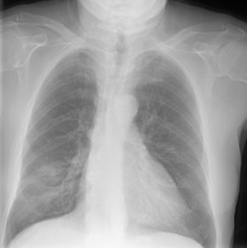
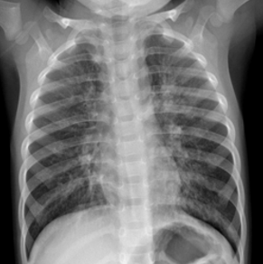
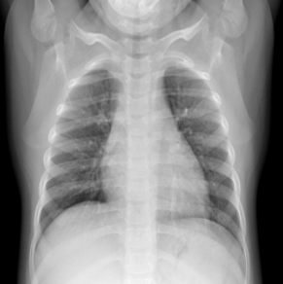
Machine Learning
Clasificador múltiple de neumonía

Slide 2
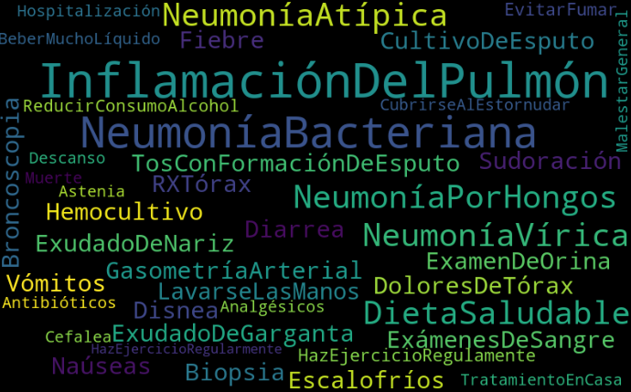
Sopa de letras de la neumonía
Encuentra las frases o palabras:
* ¿Qué es? (1)
* Tipos (4)
* Síntomas (12)
* Diagnóstico (10)
* Tratamiento (6)
* Prevención (4)
* A evitar (2)
* ¿Cuál sobra? (1)

Slide 3
Solución sopa de letras de la neumonía
* ¿Qué es? (1): InflamaciónDelPulmón
* Tipos (4): NeumoníaBateriana, NeumoníaVírica, NeumoníaPorHongos, NeumoníaAtípica
* Síntomas (12): TosConFormaciónDeEsputo, Disnea, DoloresDeTórax, Fiebre, Escalofríos, Sudoración, Naúseas, Vómitos, Diarrea, Astenia, MalestarGeneral, Cefalea
* Diagnóstico (10): RxTórax, ExámenesDeSangre, ExamenDeOrina, Broncoscopia, GasometríaArterial, ExudadoDeNariz, ExudadoDeGarganta, Hemocultivo, Biopsia, CultivoDeEsputo
* Tratamiento (6): Descanso, BeberMuchoLíquido, Antibióticos, Analgésicos, TratamientoEnCasa, Hospitalización
* Prevención (4): LavarseLasManos, CubrirseAlEstornudar, DietaSaludable, HazEjercicioRegularmente
* A evitar (2): EvitarFumar, ReducirConsumoDeAlcohol
* ¿Cuál sobra? (1): Muerte

Slide 4
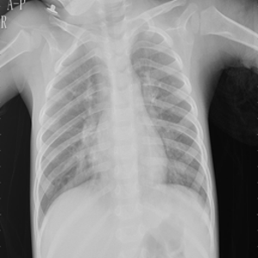
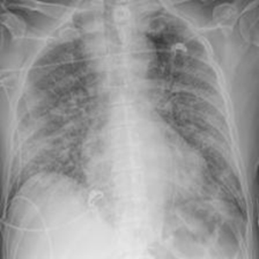
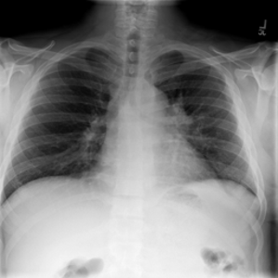
Datos de estudio
El estudio se ha realizado a partir de imágenes de RX Tórax de 3 clases diferentes obtenidas de la Sociedad Italiana de Radiología Médica e Intervencionista (SIRM) COVID-19 DATABASE.
Neumonía vírica no COVID-19
Neumonía vírica COVID-19
Pulmones sanos

Slide 5
Modelo
Tratamiento previo
1325 imágenes neumonía vírica no COVID-19
3596 imágenes neumonía vírica COVID-19
5992 imágenes opacidad pulmonar
10172 imágenes pulmones sanos
Concepto de modelo
Determinantes
1325 imágenes neumonía vírica no COVID-19
3596 imágenes neumonía vírica COVID-19
10172 imágenes pulmones sanos
No Determinantes
5992 imágenes opacidad pulmonar
Dimensiones 299x299, 8 bits profundidad
1185 imágenes neumonía vírica no COVID-19
3596 imágenes neumonía vírica COVID-19
10172 imágenes pulmones sanos
Dimensiones 299x299, 24 bits profundidad
140 imágenes neumonía vírica no COVID-19
1185 imágenes neumonía vírica no COVID-19
3596 imágenes neumonía vírica COVID-19
10172 imágenes pulmones sanos
1186 imágenes neumonía vírica no COVID-19
1200 imágenes neumonía vírica COVID-19
1196 imágenes pulmones sanos

Slide 6
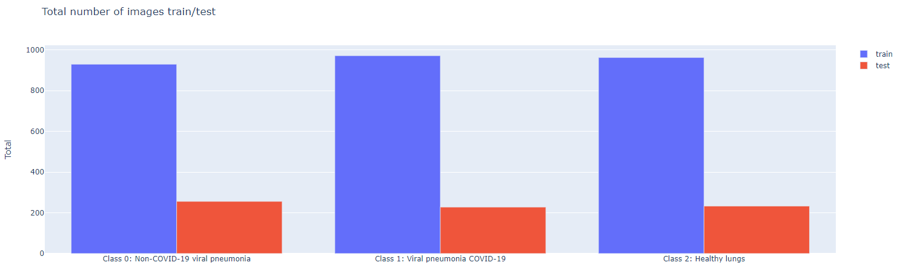
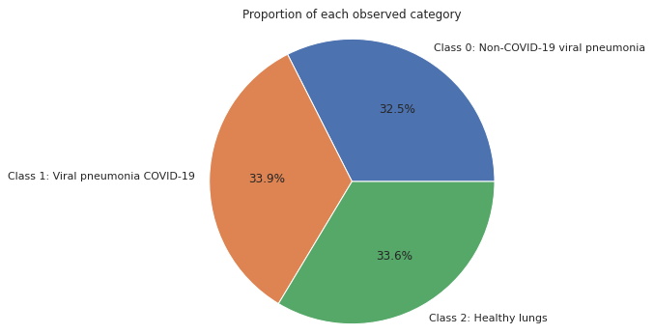
Modelo
Muestreo
PREDICCIONES
Train: 930 imágenes
Test: 256 imágenes
Total: 1186 imágenes
Train: 972 imágenes
Test: 228 imágenes
Total: 1200 imágenes
Train: 963 imágenes
Test: 233 imágenes
Total: 1196 imágenes

Slide 7
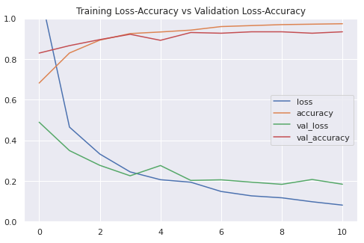
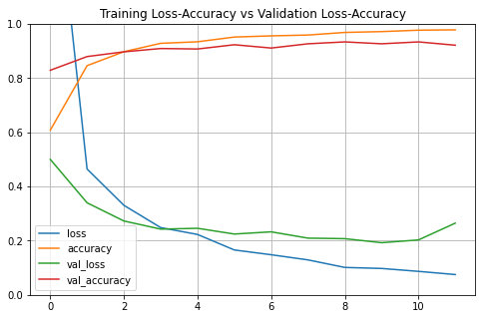
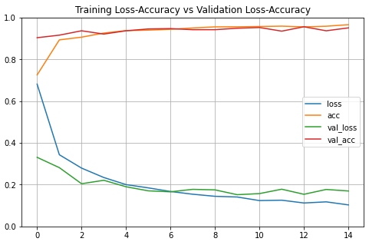
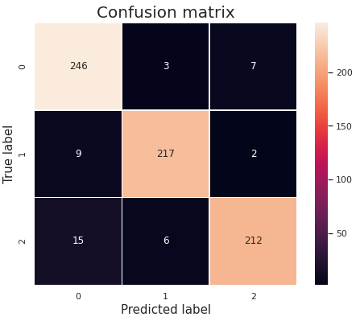
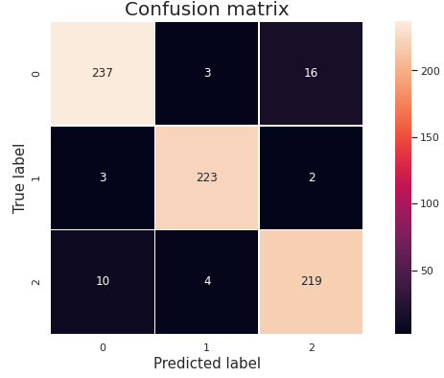
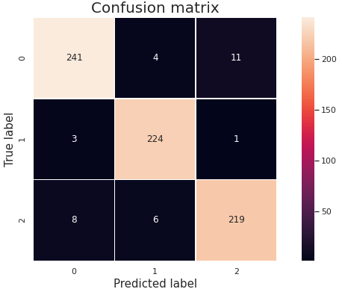
Modelos
Modelo 1 – CNN Blanco y negro
Modelo 2 – CNN color
Modelo 4 – VGG-16 color
Loss: 0.0711 / Val_loss: 0.1836
Accuracy: 0.9777 / Val_Accuracy: 0.9337
Loss: 0.0795 / Val_loss: 0.2647
Accuracy: 0.9761 / Val_Accuracy: 0.9215
Loss: 0.1030 / Val_loss: 0.1697
Accuracy: 0.9664 / Val_Accuracy: 0.9511

Slide 8
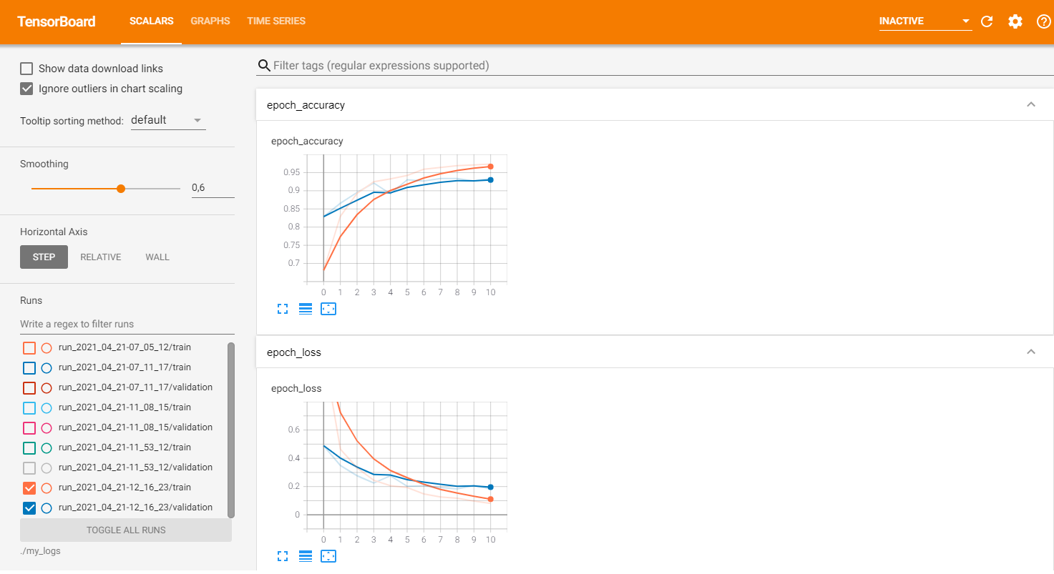
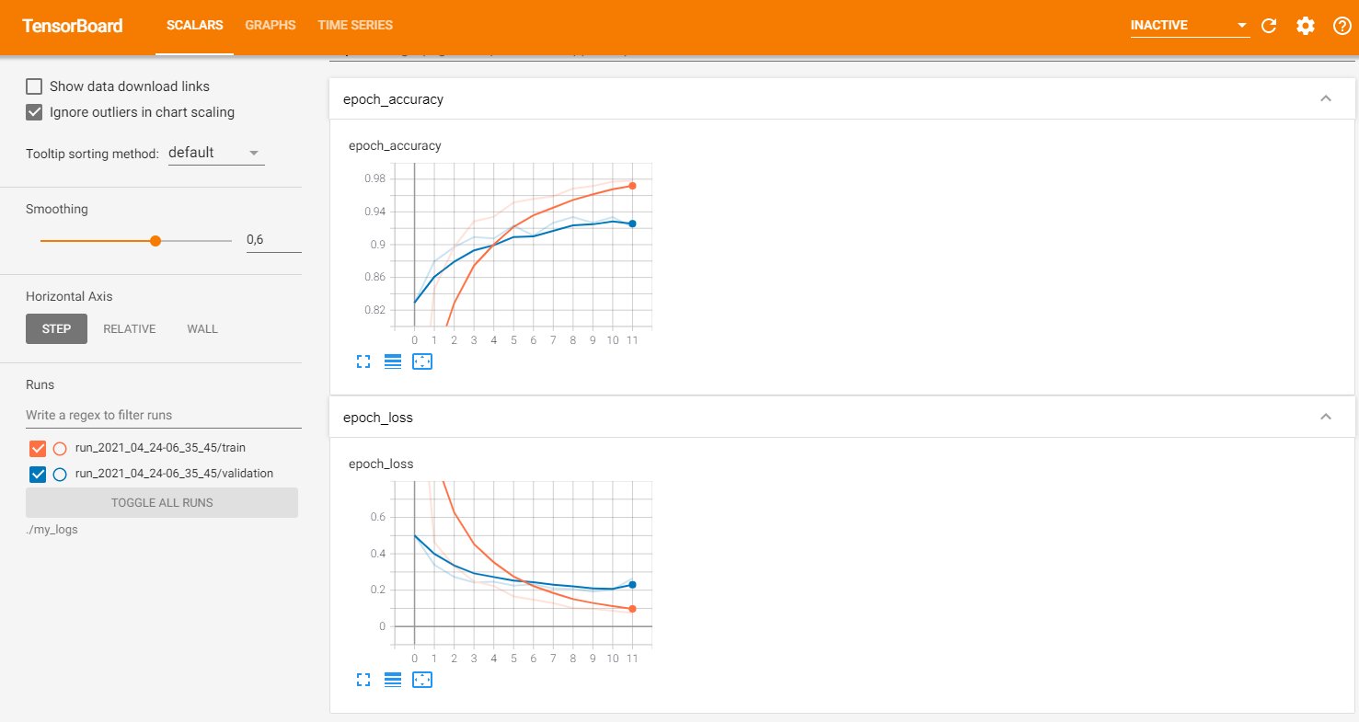
Métricas
Modelo 1
Modelo 2

Slide 9
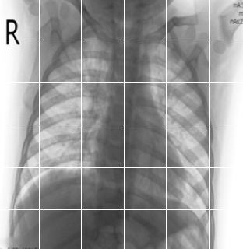

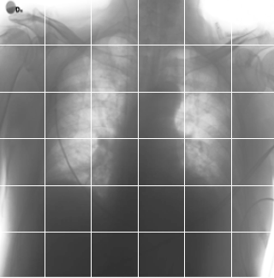
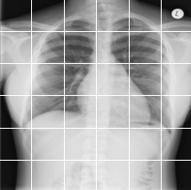

Predicción
Clase 0 Clase 1 Clase 2
Modelo 1 0.999, 0.001, 0.001
Clase 0: Neumonía vírica no COVID-19
Modelo 7 0.998, 0.002, 0.001
Modelo 7 0.998, 0.002, 0.001
Modelo 2 0.998, 0.002, 0.001
Modelo 4 1., , 0., 0.
Modelo 1 0.012, 0.984, 0.004
Clase 1: Neumonía vírica COVID-19
Modelo 2 0.004, 0.995, 0.001
Modelo 4 0., , 1., 0.
Modelo 1 0.149, 0.624, 0.227
Clase 2: Pulmones sanos
Modelo 2 0.064, 0.449, 0.487
Modelo 4 0.088, 0.576, 0.337

Slide 10
Existen varios tipos de modelos… ¿Cómo se que he elegido el que da mejores resultados?
Conclusiones
- Cualquiera de los 3 modelos anteriores sería bueno comparando el rango de los datos de validación y de train ya que son muy similares. El modelo 2 es el que está un poco peor si hablamos de la función de pérdida.
- Mirando la matriz de confusión, es mejor el modelo 1 porque predice como pulmones sanos 9 imágenes cuando realmente se corresponden a las otras 2 clases. El modelo 2 predice 18 imágenes y el modelo 4 predice 12 imágenes como pulmones sanos cuando verdaderamente no es así.
- Tras haber comprobado una imagen de cada clase con cada uno de los 3 modelos, se ve que la neumonía vírica COVID-19 y no COVID-19 se detecta muy bien en los 3 modelos, lo que no hace tan bien, es detectar el pulmón sano ya que solamente el modelo 2 lo pronostica bien pero con apenas un 48,7% de seguridad lo cual es un porcentaje muy bajo que no indicaría con certeza que se trata de un pulmón sano.

Slide 11
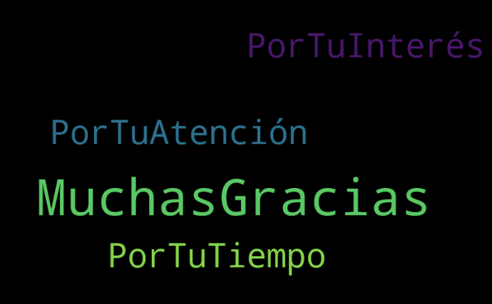


Modelo
¿Es bueno el modelo elegido?
¿Cómo solucionamos esto?
¿Qué objetivo perseguimos?
Método científico
Minimizar errores.
Encontrar un modelo que prediga con la menor cantidad de errores posible
https://www.linkedin.com/in/sonia-dosio-revenga-17812245/
https://github.com/sonimik13/Entregas_data_science

